Slide 1
DataVisualization-AirQuality
組員:黃立豪、葉晴尹

Slide 2
前言
在使用網際網路來搜尋資料時，是否有過不清楚這些資料是要表達的意思是什麼？而拿到許多資料的同時，該如何去觀察彼此之間的關係，又該如何知道這資料對彼此之間是否有造成影響。
如果有人能替我們整理這些資料，在查詢相關資料時就能清新明瞭地找出彼此之間的關係，以及整體資料的架構與重點。

Slide 3
相關應用與研究
Framework Laravel
基於 MVC 架構模式來打造的 Web 框架。
AJAX(Asynchronous JavaScript And XML)
使用JavaScript 在web瀏覽器與web伺服器之間來傳送和接收資料。
RSS(Really Simple Syndication)
透過XML(eXtensible Markup Language)特性所制定的格式，讓網站的管理者可以把網頁內容傳給訂閱戶。
JavaScript & JQuery
JavaScript → 一種物件導向 (object-based) 的程式語言，也就是說程式設計時，將所有的指令視為物件 (object)，以執行方法 (method) 與屬性 (attribute) 來描述該物件之動作及屬性。
JQuery → 簡化Javascript程式寫法的Open Source Library。
PHP(Hypertext Preprocessor)
一種伺服端描述語言，用來製作動態網頁。當一個網客開啟網頁時，伺服端便會處理 PHP 指令，然後把其處理結果送到網客的網頁瀏覽器上面。

Slide 4
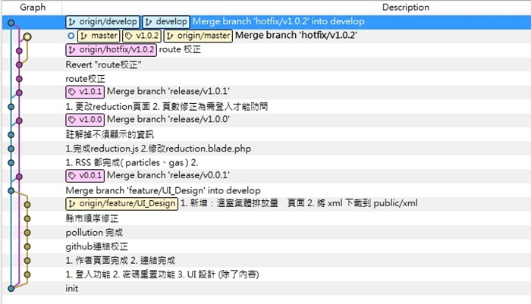
Git 版本控制圖

Slide 5
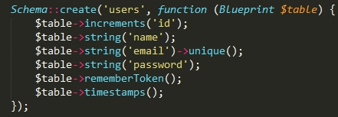
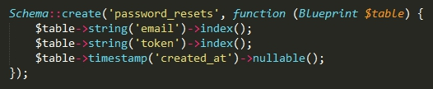
資料庫Schema
使用者登入的schema
忘記密碼時的schema

Slide 6
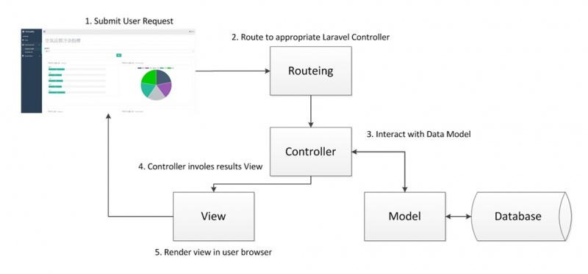
架構圖

Slide 7
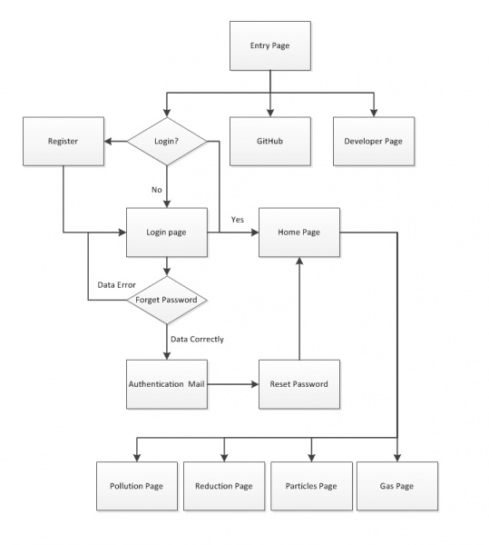
流程圖

Slide 8
XML及RSS
空氣品質即時汙染指標 http://data.gov.tw/node/6074
空氣品質帳 http://data.gov.tw/node/9758
細懸浮微粒 http://e-info.org.tw/taxonomy/term/37791/feed
溫室氣體 http://e-info.org.tw/taxonomy/term/12597/feed

Slide 9
Demo Time

Slide 10
THE END

